Slide 1
ПИК 2
Лекции
Доц. д-р Даниела Гоцева
http://dgotseva.com

Slide 2
Указатели към функции
Лекция No 11
Example2_9

Slide 3
Указатели към функции
В С функциите не са променливи. Възможно е, обаче, да се дефинират указатели към функции, които могат да бъдат присвоявани, поставяни в масиви, подавани на функции, връщани от функции и така нататък.
Като пример ще напишем програма за сортиране; в нея има избор на опционален аргумент -n, при който редовете от входа ще се сортират по номера, а не лексикографски.

Slide 4
Указатели към функции
Често пъти сортирането се състои от три части — сравнение, което определя подредбата на двойка обекти, размяна, която променя реда, и алгоритъм за сортиране, който извършва сравнението и размяната, докато всички обекти не бъдат подредени. Алгоритъмът за сортиране не зависи от сравнението и размяната, така че ние можем да сортираме по различни критерии, като на един и същ алгоритъм подаваме различни функции за сравнение и размяна.
Лексикографското сравнение на два реда се прави посредством strcmp; ще ни трябва функция numcmp, която да сравнява два реда на базата на числови стойности и да връща същите условни индикатори като strcmp. Тези функции се декларират преди main и на qsort се подава указател към подходящата функция.

Slide 5
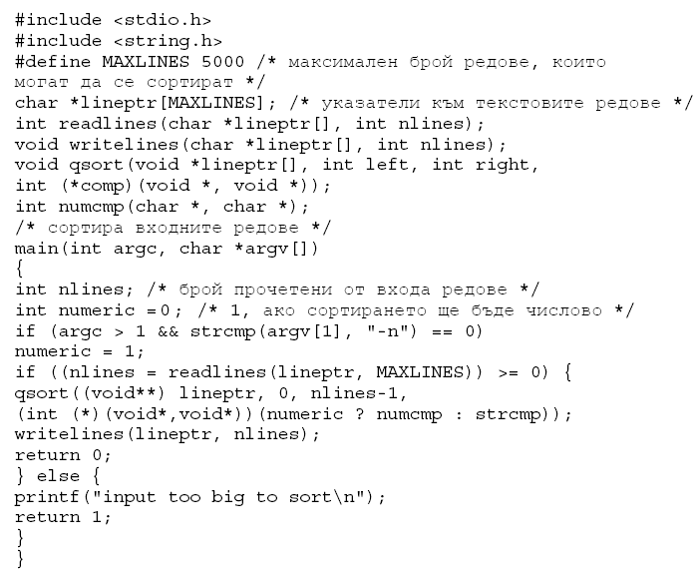
Указатели към функции

Slide 6
Указатели към функции
В извикването на qsort, strcmp и numcmp са адреси на функции. Тъй като е известно, че те са функции, операторът & не е необходим, както не е нужен и пред име на масив.
Написали сме qsort по такъв начин, че да може да обработва всякакви типове данни, а не само символни низове. Както е обозначено от прототипа на функцията, qsort очаква масив от указатели, две цели числа и една функция, чиито аргументи са два указателя. За аргументите на функцията сме използвали генеричният тип за указател - void *.
На void * може да се присвои всякакъв указател, валидно е и обратното, като при тези процеси не се губи информация, следователно можем да извикваме qsort като присвояваме различни аргументи на void *. Това сложно присвояване подава аргументите към функцията за сравнение. В реални условия то не би имало особен ефект - единствената му цел е да покаже на компилатора, че всичко е наред.

Slide 7
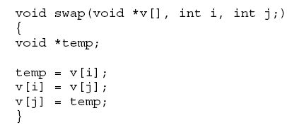
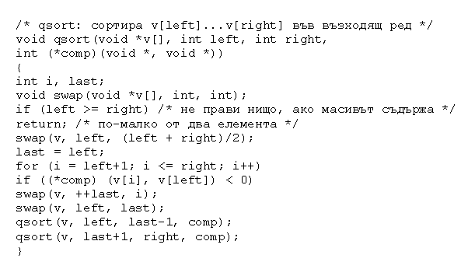
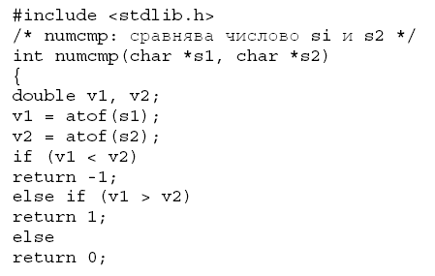
Указатели към функции

Slide 8
Указатели към функции
Четвъртият параметър на qsort е
int (*comp)(void *, void *)
Той показва, че comp е указател към функция, която има два void * аргумента и връща int стойност. Употребата на comp в реда
if ((*comp) (v[i] , vfleft]) < 0)
е в съответствие с декларацията: comp е указател към функция, *сотр е самата функция, а
(*comp)(v[i], v[left])
е извикването на функцията. Кръглите скоби са нужни, за да бъдат правилно свързани аргументите; ако кръглите скоби липсват
int *comp(void *, void *) /* ГРЕШНО */
записът ще означава, че comp е функция, която връща указател към int.

Slide 9
Сложни декларации
Понякога С е остро критикуван заради синтаксиса на декларациите си, особено заради тези, които включват указатели към функции. Синтаксисът представлява начин да накарате декларацията и употребата да се съгласуват; при елементарните случаи той работи чудесно, но може да се окаже доста объркващ при по-трудните, защото декларациите не могат да се четат отляво надясно и защото са използвани прекалено много кръгли скоби. Разликата между
int *f(); /* f: функция, която връща указател към int */
и
int (*pf)(); /* pf: указател към функция, която връща int */
илюстрира този проблем: * е префиксен оператор и има по-нисък приоритет от (), ето защо скобите са необходими, за да се изпълни правилно свързването.

Slide 10
Сложни декларации
Въпреки че в практиката рядко се появяват наистина сложни декларации, добре е да знаете как да ги разчитате и как да ги създавате при необходимост. Един добър начин да синтезирате декларациите е чрез typedef.
Като алтернативен вариант в този раздел ще ви представим две програми, които преобразуват валиден С код в описание с думи и обратното. Описанието с думи се чете отляво надясно.

Slide 11
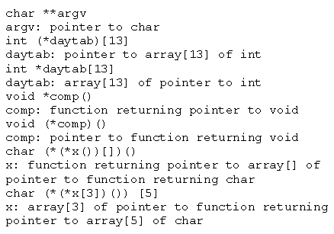

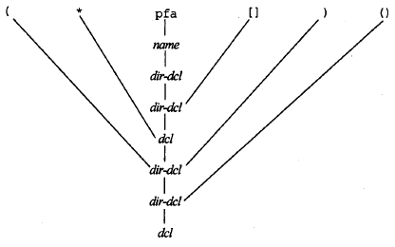
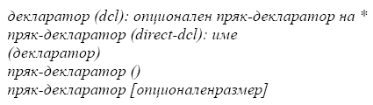
Сложни декларации

Slide 12
Сложни декларации
В основата на dcl програмата стоят две функции: dcl и dirdcl, които правят синтактичен разбор на декларациите според тези граматически правила. Тъй като граматиката е дефинирана рекурсивно, функциите се извикват рекурсивно всеки път, когато срещнат част от декларация; програмата извършва синтактичен разбор с низходяща рекурсия.

Slide 13
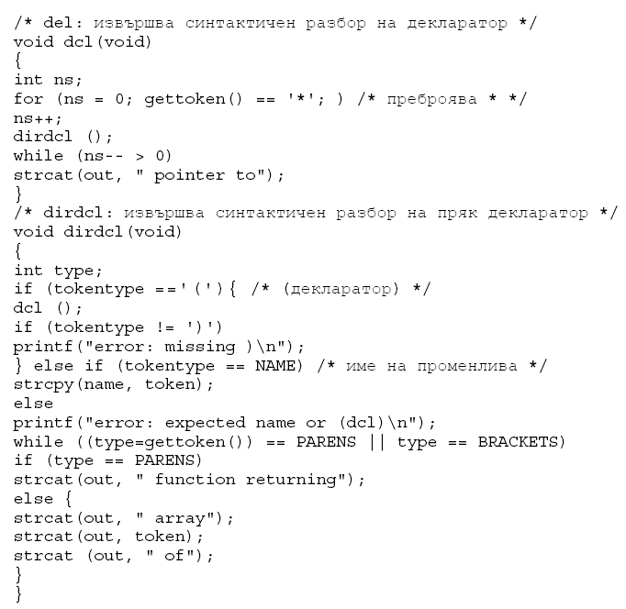

Slide 14
Сложни декларации
Програмите са предназначени за илюстрация, съществуват няколко ограничения относно del. Тя може да обработва само прости типове данни като char или int. Тя не обработва типовете на аргументи на функции или определения като const. Ненужните шпации я объркват. Тя не поправя грешки, така че невалидните декларации също я объркват.

Slide 15
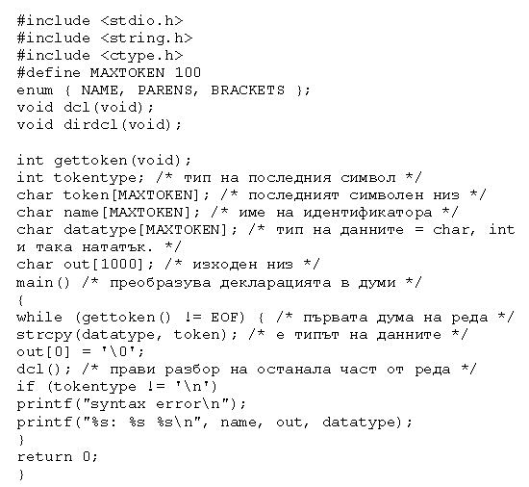
Сложни декларации

Slide 16
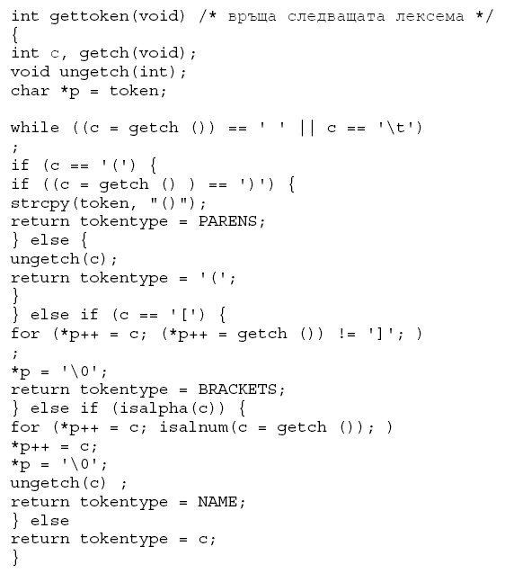
Сложни декларации
Функцията gettoken пропуска шпациите и табулациите, после намира следващата лексема от входа; "лексемата" може да бъде дума, чифт кръгли скоби, чифт квадратни скоби, вероятно с число между тях, или някакъв друг единичен символ.

Slide 17
Сложни декларации
Преобразуването в обратната посока е по-лесно, особено ако не се тревожим за генерирането на допълнителни кръгли скоби. Програмата undcl преобразува описание с думи от вида "х е функция, която връща указател към масив от указатели към функции, връщащи char", което ние ще запишем по следния начин:
х () * [] * () char
до
char (*(*х())[])()
Съкратеният синтаксис на входните данни ни позволява отново да използваме функцията gettoken. Освен това undcl използва същите външни променливи като dcl.

Slide 18
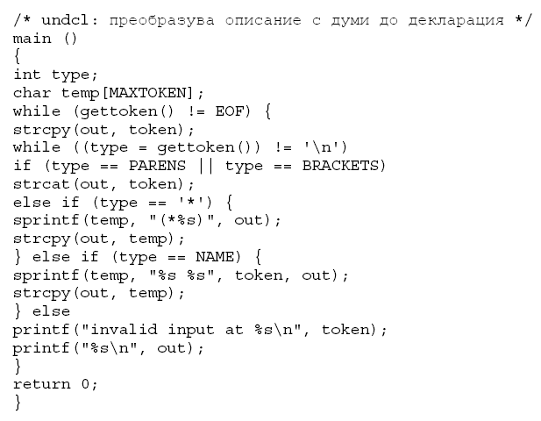
Сложни декларации

Slide 19
Демо
EX73.C

Slide 20
Функции с променлив брой аргументи

Slide 21
Извикване на функци с променлив брой параметри
Задават се произволен брой аргументи
Декларацията и дефиницията на функцията включват ,… като последен параметър.
Всички параметри се записват в стека
Програмистът е отговорен за обработката им

Slide 22
Списъци с променлив брой аргументи: <stdarg.h>
В заглавния файл <stdarg. h> са дефинирани начините за преглед на списък от аргументите на функция, като не е нужно броят им и типът им да са известни.

Slide 23
Списъци с променлив брой аргументи: <stdarg.h>
Да приемем, че lastarg е последният именуван параметър на функцията f, която притежава променлив брой аргументи. Нека декларираме променливата ар от тип va_list вътре в f. Тази променлива ще сочи към всеки един от аргументите от списъка поотделно.
va_list ар;

Slide 24
Списъци с променлив брой аргументи: <stdarg.h>
ар трябва да се инициализира веднъж с макроса va_start, преди да се получи достъп до неименуваните аргументи.
va_start (va_list ар, lastarg) ;
Оттам нататък всяко изпълнение на макроса va_arg ще предоставя стойност с типа и стойността на следващия неименуван аргумент от списък.

Slide 25
Списъци с променлив брой аргументи: <stdarg.h>
Едновременно с това ще се променя ар, за да може при следващата употреба на va_arg, макросът да върне следващия по ред аргумент:
тип va_arg(va_list ар, тип) ;

Slide 26
Списъци с променлив брой аргументи: <stdarg.h>
Макросът
void va_end(va_list а р ) ;
трябва да се извика веднъж, след като са обработени всички аргументи, но преди да се излезе от функцията f.

